Slide 1
Project Risk Management

Slide 2
Group discussion
Risk có thuộc tính nào dưới đây ?
 | Không chắc chắn
Tốt | Xấu
Kiểm soát được | Không kiểm soát được
Biết trước | Không biết trước
Lớn | Nhỏ
Phát hiện được | Không phát hiện được
 | Không khẩn cấp
 | Có thể ảnh hưởng

Slide 3
Group discussion:
Bạn chọn cơ hội nào, và vì sao ?
Cơ hội 1
70 tỷ
0,000001%
Cơ hội 2
7 triệu
95%

Slide 4
Group discussion: Nhận diện rủi ro
Đâu là 3 mục tiêu/ hạng mục quan trọng nhất bạn cần hoàn thành trong giai đoạn này?
Hoàn thành bản thiết kế trước ngày 28/4/2025
Nhận được 20000$ cho phase 1 trước khi triển khai phase 2
Giữ được đủ đội ngũ nhân sự cho giai đoạn 2
Đâu là những sự kiện, điều kiện có thể có làm ảnh hưởng tới hạng mục?
Team thiết kế bị quá tải
Phase 1 ko kịp timeline -> ko đạt điều kiện chạy ngân sách
Nữ nhân sự có bầu nghỉ sinh
Ghi nhận lại các rủi ro ở format như sau: <Tên hạng mục công việc > có khả năng bị <tên rủi ro> vì lý do < nguyên nhân>
bản thiết kế có khả năng bị trễ vì team bị quá tải
ngân sách phase 1 bị trễ vì ko kịp timeline ko đạt đk chạy ngân sách
đội ngũ nhân sự ko đủ đáp ứng vì nữ nhân sự nghỉ sinh
Đâu là những mặt tích cực của những rủi ro trên?
cho ông Tâm designer nghỉ luôn và có nhiều thời gian đi nhậu
chậm trễ phải bỏ tiền túi sếp thương sếp bù cho nhiều hơn
VÌ nhân sự nghỉ sinh nên khả năng sẽ tìm được nhân sự khác giỏi hơn cho dự án trong giai đoạn chờ

Slide 5
Risk Register Sample
ID | Ngày ghi nhận (Raised Date) | Mô tả rủi ro (Risk description) | Người chịu trách nhiệm (Risk owner) | Trạng thái (Status)
Sample | 02/09/2021 | Licences hệ thống sẽ hết hạn trong 3 tháng nữa, nhưng chi phí gia hạn đã không được tính trong ngân sách dự án ban đầu, điều ngày có thể làm tăng ngân sách dự án. | QuangNH | Managed
Sample | 25/08/2021 | Giao diện cũ không giống giao diện website mới, khiến người dùng gặp khó trong việc truy cập file. Thời gian thiết kế lại khá lâu có thể làm trễ tiến độ dự án. | HangLT | Open

Slide 6
Group discussion
Do nắng nóng kéo dài, nhiều nhà sử dụng điều hoà nhiều nên có khả năng cắt điện luân phiên. Team dự án lo lắng sẽ bị mất điện đúng hôm có sự kiện.
Làm sao để biết (đánh giá) được Rủi ro có:
Khả năng xảy ra Cao hay Thấp ? Cao
Mức độ ảnh hưởng Lớn hay Nhỏ ? LỚn
Mức độ khẩn cấp Khẩn cấp hay Chưa Khẩn cấp ? Khẩn cấp

Slide 7
Risk Register (Update)
ID | Ngày ghi nhận (Raised Date) | Mô tả rủi ro (Risk description) | Khả năng xảy ra (Likelhood) | Mức độ ảnh hưởng (Impact) | Điểm ưu tiên (Rating) | Nhóm rủi ro (Category)
Sample | 02/09/2021 | Licences hệ thống sẽ hết hạn trong 3 tháng nữa, nhưng chi phí gia hạn đã không được tính trong ngân sách dự án ban đầu, điều ngày có thể làm tăng ngân sách dự án. | 3 | 3 | 9 | Budget
Sample | 25/08/2021 | Giao diện cũ không giống giao diện website mới, khiến người dùng gặp khó trong việc truy cập file. Thời gian thiết kế lại khá lâu có thể làm trễ tiến độ dự án. | 2 | 3 | 6 | Schedule
 |  |  |  |  | 0
 |  |  |  |  | 0
 |  |  |  |  | 0
 |  |  |  |  | 0
 |  |  |  |  | 0

Slide 8

Group discussion: Chơi hay không chơi ?
Example 1:
Let's play a game:
Your friend ask you to join a bet. If the card that you chosen from a standard deck is a heart, then you win $200. But if it is the other ones, you will lose $100. Should you join the game?
Notes:
Làm thế nào để định lượng được rủi ro?
Chúng ta sẽ nghiên cứu tình huống sau/ ví dụ sau:

Slide 9

Group discussion: Tổ chức trong nhà hay ngoài trời ?
Example 2: Tennis Tournament
Place | Weather | Guests | Ticket | Income? | EMV?
Outdoor | 40% Rain | 2000 | 105 | 210000 | 84000
Indoor | 40% Rain | 3500 | 110 | 385000 | 154000
Outdoor | 60% Sunshine | 5000 | 105 | 525000 | 315000
Indoor | 60% Sunshine | 4000 | 110 | 440000 | 264000
Notes:
Chúng ta tổ chức một giải tennis
Lợi nhuận của giải đấu phụ thuộc và các yếu tố Địa điểm, điều kiện thời tiết, số lượng vé, giá vé....
Giả sử bằng cách nào đó chúng ta có những con số sau
Câu hỏi đặt ra là: Chúng ta sẽ tổ chức trong nhà hay ngoài trời ?

Slide 10
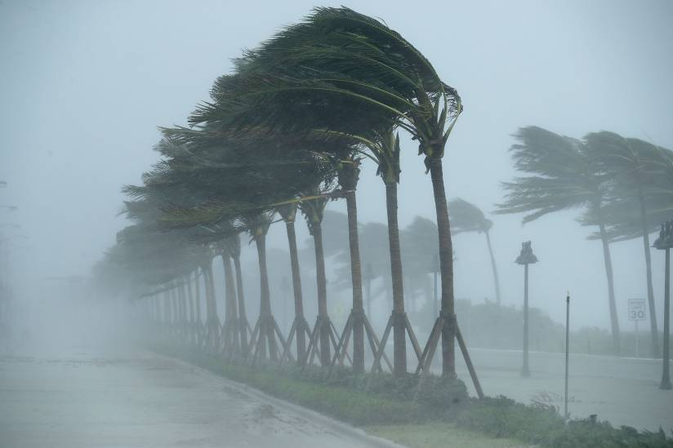
Group discussion: Ứng phó với Bão
Dự án xây dựng trong mùa mưa. Đài báo có cơn bão chuẩn bị đổ bộ. Hãy thảo luận các câu hỏi dưới đây :
Trước khi bão tới, chúng ta cần làm gì ?
Theo dõi thông tin về bão
Trang bị các trang thiết bị phòng tránh bão
Lên phương án phòng ngừa (cho nhân viên nghỉ, ràng buộc các vật tư xây dựng tránh bay)
Đang triển khai mà bão lớn hơn dự kiến, chúng ta sẽ làm gì ?
Con người trên hết, tạm dừng ngay công việc, cho nhân viên về
Theo dõi sát sao diễn biến cơn bão để có kế hoạch xử lý sau bão
Trong tình huống xấu nhất, chúng ta sẽ làm gì ? (sập dự án)
Tính thiệt hại/ thất thoát sẽ có & báo cáo
Lên kế hoạch sửa dự án (cải tạo điều chỉnh)

Slide 11
Group discussion
Giải thích về mối quan hệ giữa các kế hoạch: Kế hoạch ứng phó, kế hoạch dự phòng, và kế hoạch rút lui.
kế hoạch dự phòng được diễn ra khi kế hoạch ứng phó ko khả thi. Và trong kế hoạch dự phòng phải bao gồm kế hoạch rút lui, được xem xét có thể hoặc ko xảy ra khi rủi ro lớn
Phân biệt sự khác nhau giữa Residual Risk và Secondary Risk. Cho ví dụ cụ thể
Secondary diễn ra sau khi sự kiện đầu tiên đã diễn ra. Động đất dư chấn xảy ra sau khi động đất đầu diễn ra
Residual risk
Secondary risk
Contingent Plan
Response plan
Fallback plan
Notes:
A contingency plan (or fallback plan) can be developed for implementation if the selected strategy turns out not to be fully effective or if an accepted risk occurs.
A contingency reserve is often allocated for time or cost. If developed, it may include identification of the conditions that trigger its use.
Secondary risks should also be identified.
Secondary risks are risks that arise as a direct result of implementing a risk response.
Bài bản hơn, chúng ta sẽ cần phải thực hiện những việc như sau:
Trước khi rủi ro xuất hiện: Chúng ta cần phải đưa ra phương án ứng phó
Ví dụ: Rủi ro hoả hoạn
Phương án:
- Trang bị hệ thống chống cháy => giảm thiểu thiệt hại khi xảy ra
- Tuyên truyền ý thức người dân, không đốt vàng mã, vặn van sau đi nấu ăn
Sau khi thực hiện phương án ứng phó thì sẽ có trường hợp
Rủi ro còn sót lại: Residual risk
Rủi ro phát sinh mới: Secondary risk
Ví dụ:
- Rủi ro Hoà hoạn vẫn còn sót lại => là residual risk
- Hệ thống chống cháy: phun nước => gây chập hoặc làm hỏng các thiết bị điện tử => secondary
Residual và secondary risk: những rủi ro này thường có khả năng xảy ra thấp, hoặc ảnh hưởng không đáng kể
Trong trường hợp những rủi ro này vẫn xảy ra thì chúng ta sẽ làm gì?
Ví dụ trong trường hợp hoả hoạn thì chúng ta sẽ làm gì?
Thì đó chính là kế hoạch dự phòng (contingent plan)
- Số điện thoại báo cháy
Để bình cứu hoả, etc...
Quỹ dự phòng
Trong trường hợp cuối cùng, trong tình huống xấu nhất thì chúng ta sẽ cần làm gì?
Thì đó chính là kế hoạch rút lui (fall backplan )
Ví dụ:
Nhảy từ tầng 5 xuống, Sử dụng xu chiêng, thì đấy là fall backplan
ví dụ khác:
Trước khi bão đến, cần phải gia cố nhà cửa => response plan
trường trường hợp bão xảy ra: sử dụng mì tôm, thị khô => contingent plan
Trong trường hợp mì tôm hết, chúng ta sẽ làm gì => đấy là fall backplan

Slide 12
Group discussion: Lên kế hoạch ứng phó rủi ro
Với rủi ro được ưu tiên ở bước trước, hãy trả lời những câu hỏi sau:
Trước khi rủi ro đó xảy ra, có những cách nào để ứng phó với nó?
Có cách nào để tránh hẳn nó đi ? (Avoid)
Có cách nào giảm thiểu khả năng, hậu quả ? (Mitigate)
Có cách nào để chuyển rủi ro cho đối tượng khác ? (Transfer)
Nếu trong trường hợp đã ứng phó rồi mà rủi ro vẫn có thể xảy ra, chúng ta có phương án nào để dự phòng?
Trong trường hợp xấu nhất xảy ra, bạn sẽ làm gì?
Xác định người chịu trách nhiệm ứng phó với rủi ro đó

Slide 13
Risk Register (Update)
ID | Ngày ghi nhận (Raised Date) | Mô tả rủi ro (Risk description) | Người chịu trách nhiệm (Risk owner) | Chiến lược ứng phó (Response strategies) | Phương án dự phòng (Contingent plan) | Phương án Rút lui (Nếu cần/ có) (Fallback plan)
Sample | 02/09/2021 | bản thiết kế có khả năng bị trễ vì team bị quá tải | NV thiết kế | xin mức độ ưu tiên cho dự án Lược bớt công việc ko liên quan cho dự án | thêm nhân sự hỗ trợ (out source) | chấp nhận delay, kéo dài thời hạn, delay phase sau
Sample

Slide 14
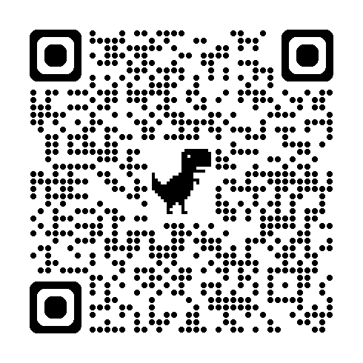
Group discussion
Nội dung nào mới biết?
Risk Register Update
Nội dung nào cảm thấy thú vị?
4 chiến lược ứng phó
Nội dung nào sẽ áp dụng vào công việc?
4 chiến lược ứng phó
Định lượng EMV

